Slide 1
Пейзаж в техніці акварель та за допомогою програми Photosop.

Slide 2
Асоціативний кущ
Жанри живопису

Slide 3
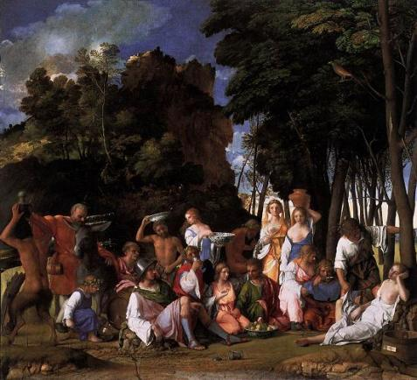
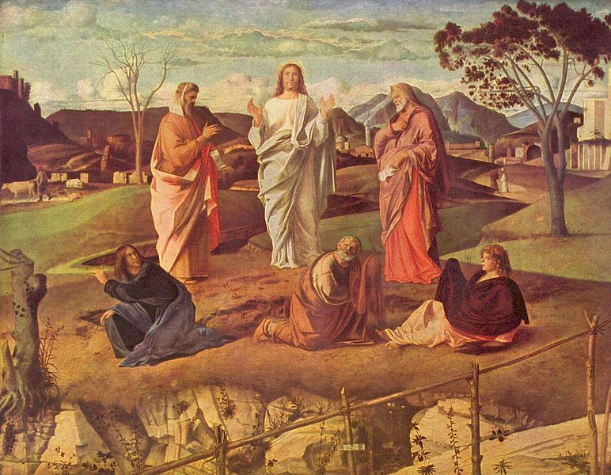
Пейзажі Джованні Белліні

Slide 4
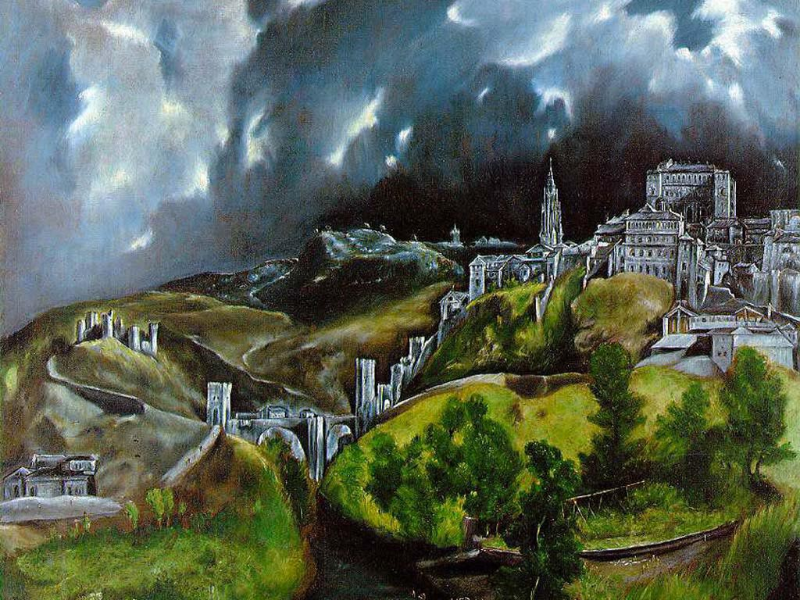
Ель Греко “Вид Толедо під час грози”

Slide 5
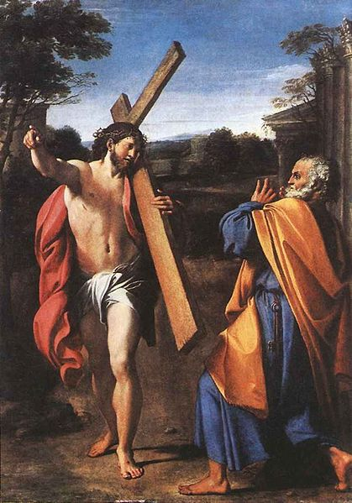
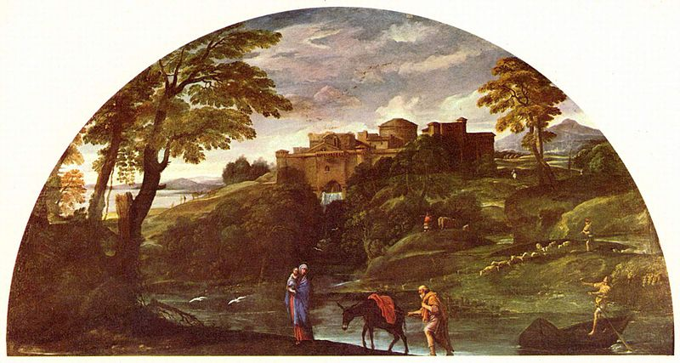
Пізній Ренесанс.Ідеальний пейзаж.Брати Каррачі.

Slide 6
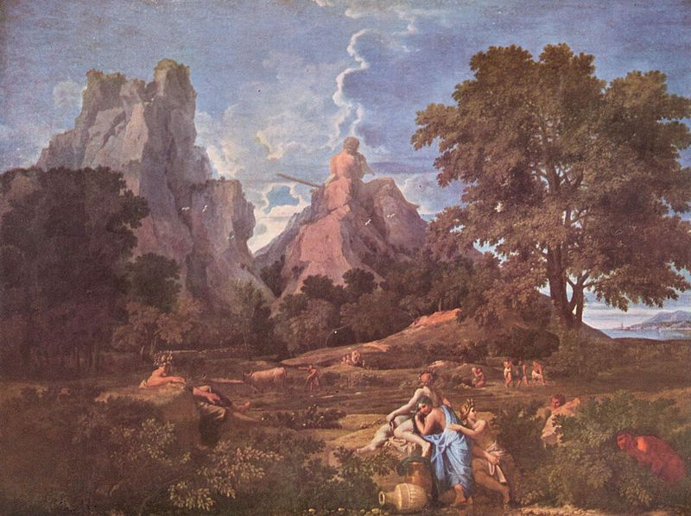
Дві лінії розвитку пейзажу.
1.втілення прекрасного.Пуссен

Slide 7
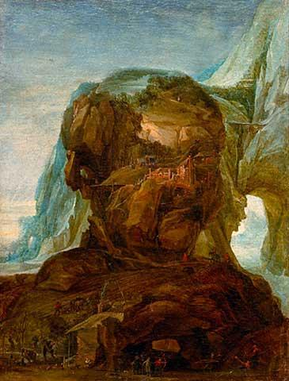
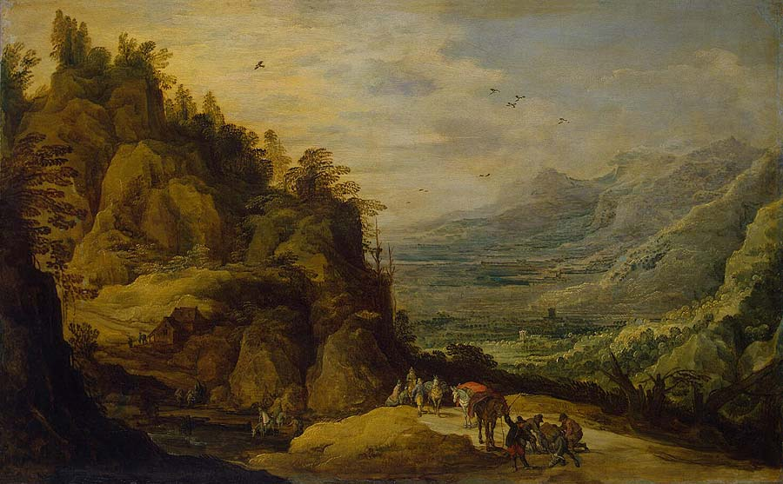
2.Портретне відображення природи. Де Момпер

Slide 8
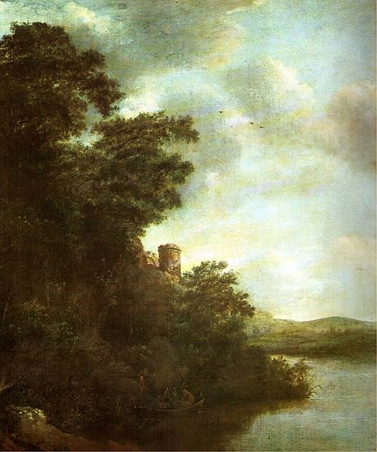
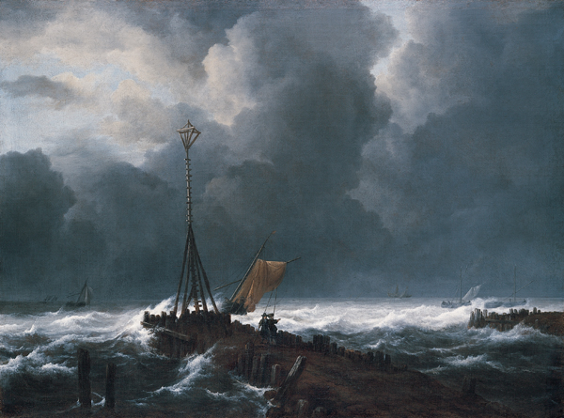
XVII ст.-пейзаж як самостійний жанр.Якоб ван Рейсдал

Slide 9
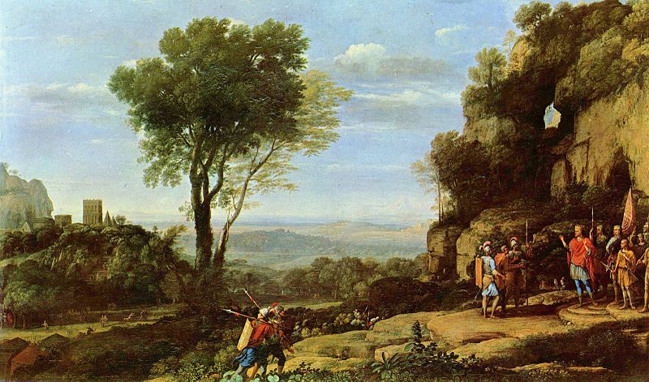
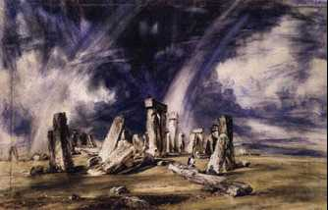
XVIIIст. Дж.Констебль

Slide 10
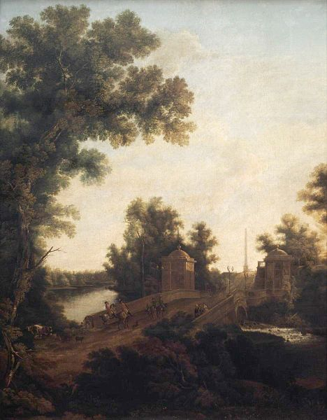
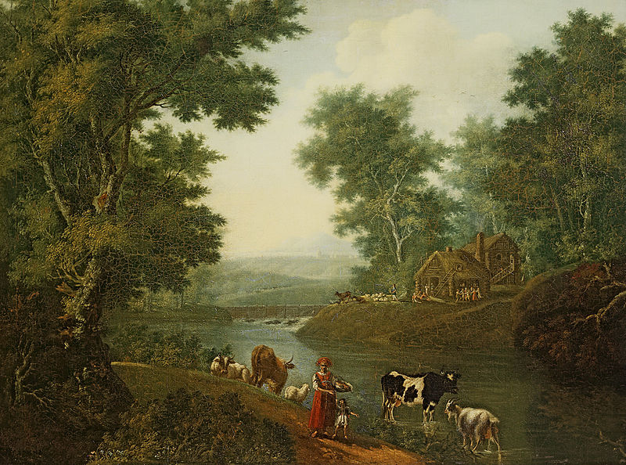
ХІХст.-реалістичний напрям
С.Щедрін

Slide 11
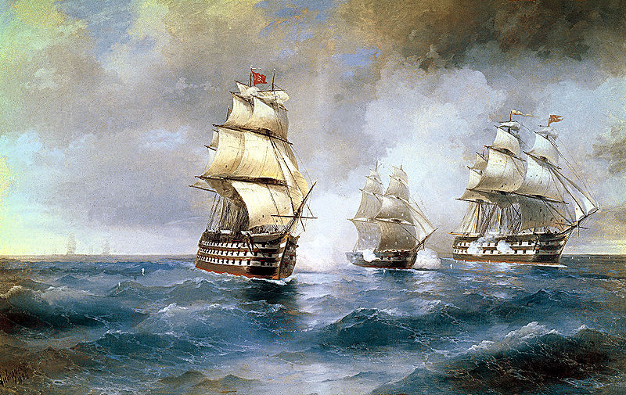
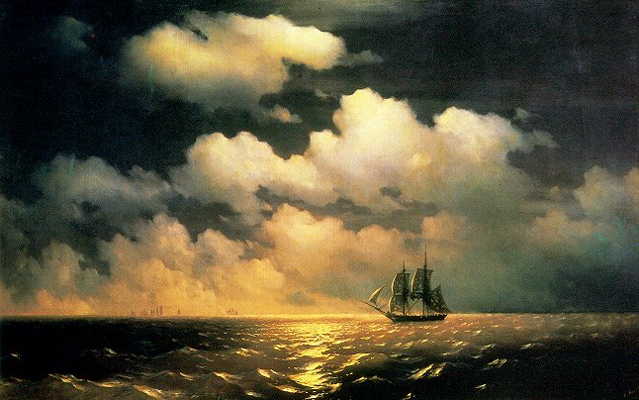
Морські види І.Айвазовського

Slide 12
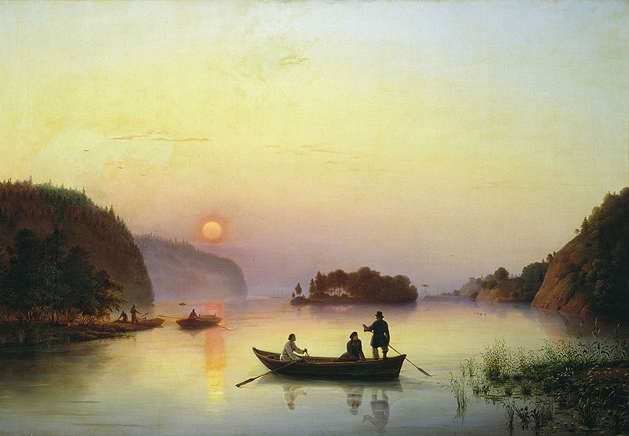
Історичний живопис А.Іванов. “Переправа Гоголя через Дніпро”

Slide 13
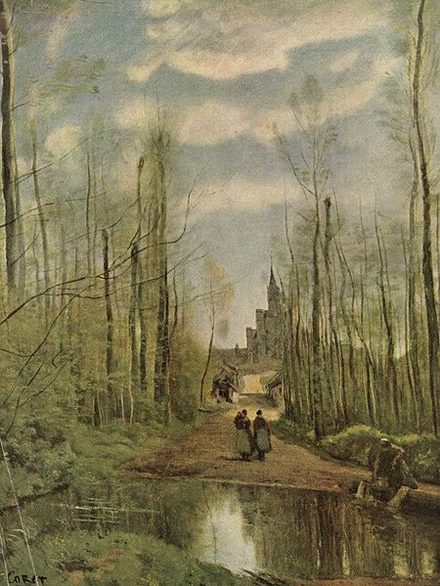
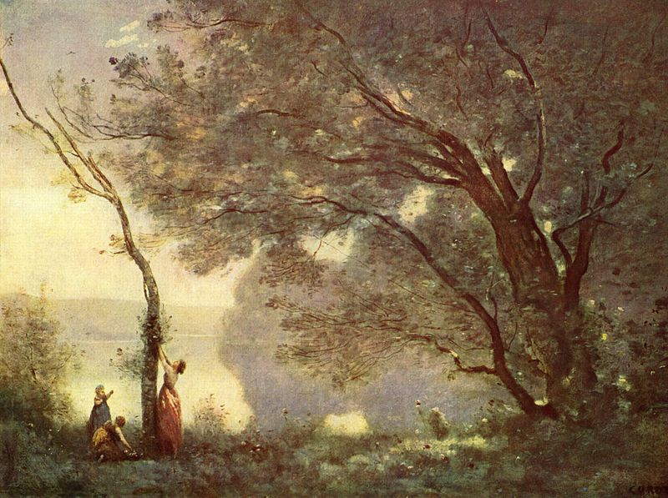
Середина ХІХст. Каміль Коро

Slide 14
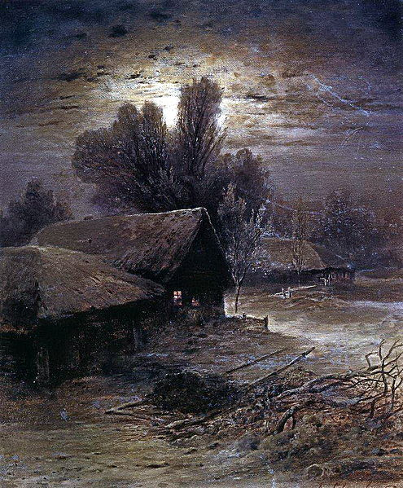
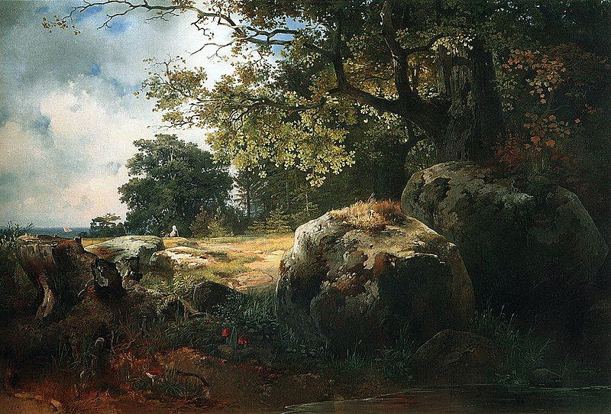
Ліричний пейзаж А.Саврасов

Slide 15
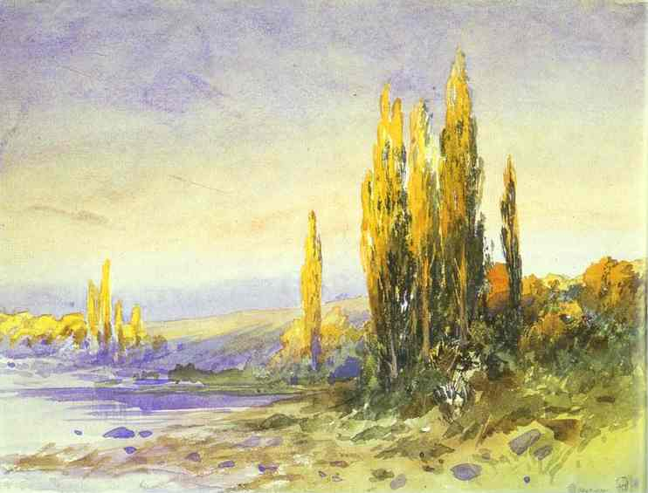
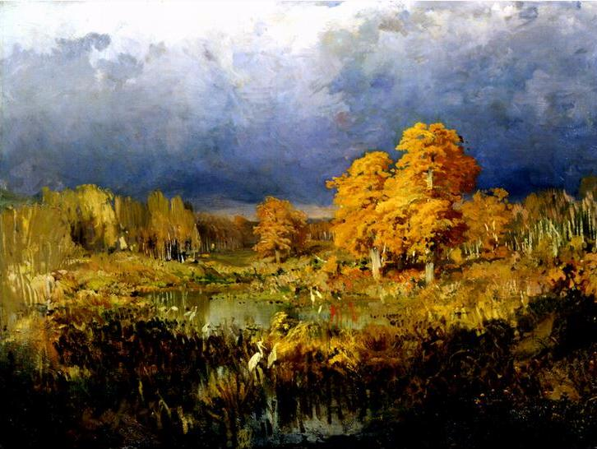
Романтичні пейзажі Ф.Васильєв

Slide 16
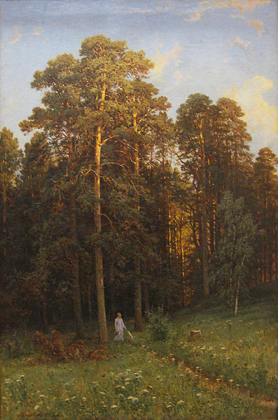
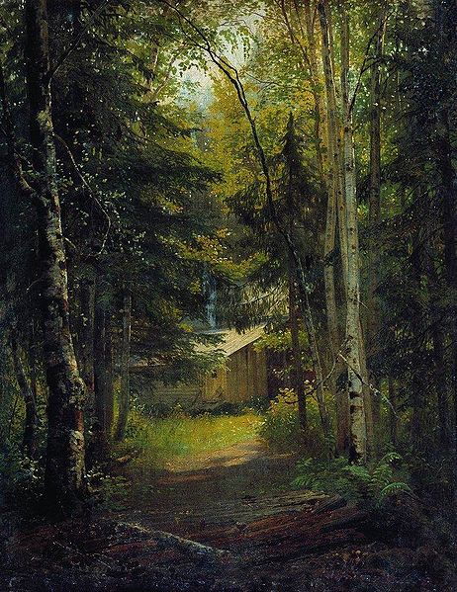
Лісові пейзажі І.Шишкіна

Slide 17
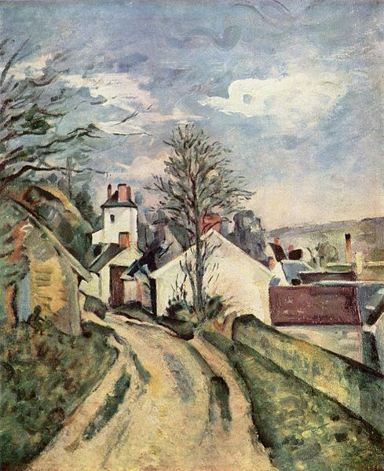
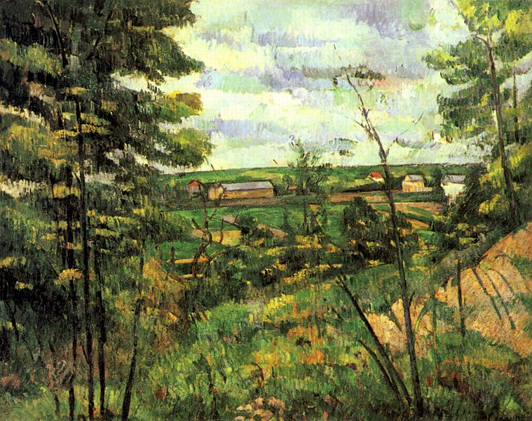
Межа ХІХ-ХХст.
Поль Сезанн

Slide 18
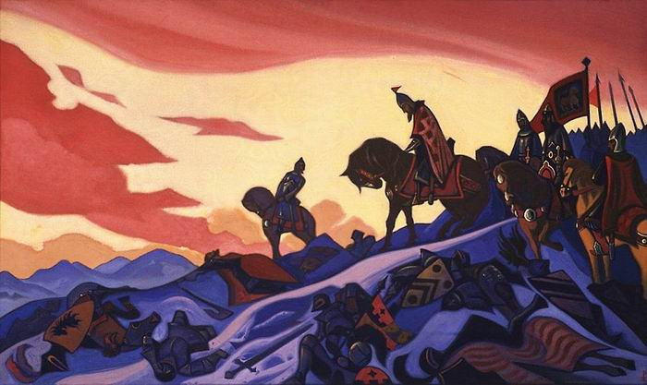
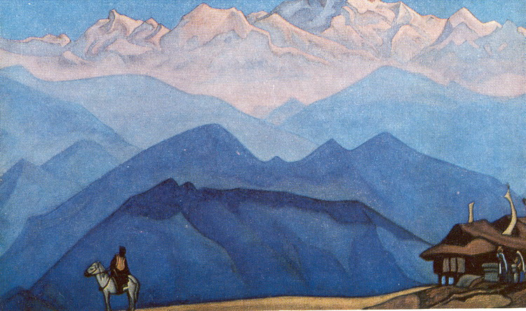
Російський пейзаж.
Історичний М. Реріх

Slide 19
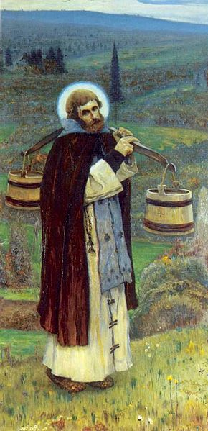
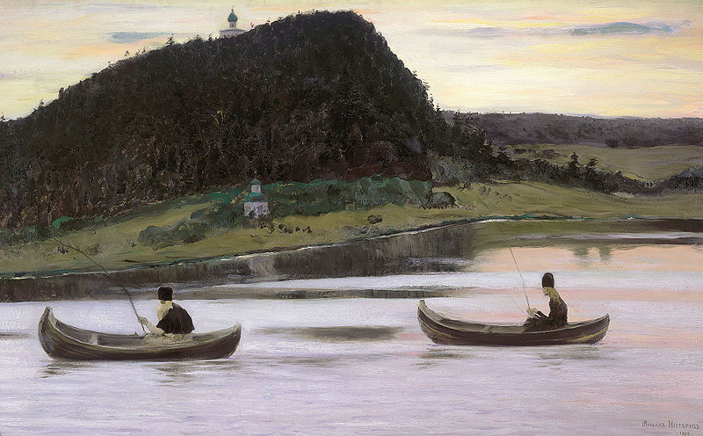
Релігійно-філософський
М. Нєстєров

Slide 20
Adobe Photoshop ( Едоубі Фотошоп) —графічний редактор, розроблений і поширюваний фірмоюAdobe Systems. Цей продукт є лідером ринку в області комерційних засобів редагування растрових зображень, і найвідомішим продуктом фірми Adobe. Часто цю програму називають просто Photoshop (Фотошоп).

Slide 21
Практична робота № 1
Малювання пейзажу в техніці акварель.
Нанести лінію горизонту.
Промалювати ясне сонячне небо
Сонце в ясну погоду, яке тільки підсвічує горизонт
Зображуємо степову траву.
За бажанням можна добавити одне або кілька дерев.

Slide 22
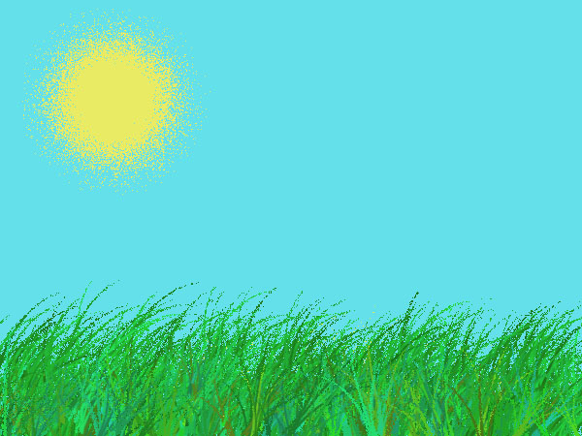
Практична робота№2
Створення пейзажу за допомогою програми Fhotoshop.

Slide 23
